Slide 1
LE PARTAGE DU MONDE, de l’an 200 av. JC à nos jours Esquisse d’une histoire géopolitique universelle Mardi 3 décembre 2024 (4/15) 8ème période : 1815-1914 Europe et Russie à la conquête de l’Orient et de l’Asie 1564-1914 : La colonisation européenne de l’Asie Inde britannique ; Insulinde hollandaise et britannique Indochine britannique et française, le Siam, Etat-tampon Philippines américaines ; La Chine, de l’apogée à l’aliénation Le Japon, de l’ouverture forcée à la modernisation et à l’impérialisme

Slide 2
8ème période : 1815-1914 Europe et Russie à la conquête de l’Orient et de l’Asie
1815-1914 : La colonisation européenne de l’Asie Inde britannique ; Insulinde hollandaise et britannique ; Indochine britannique et française, le Siam, Etat-tampon Philippines américaines ; La Chine, de l’apogée à l’aliénation ; Le Japon, de l’ouverture forcée à la modernisation et à l’impérialisme
1644-1816 : La Chine des Qing, de l’apogée du Siècle chinois au déclin
1644-1681 : Les Qing mandchous s’emparent de Pékin et du trône impérial, et conquièrent la Chine des Ming
1661-1775 : Sous les règnes des despotes éclairés, Kangxi, Yongzheng et Qianlong, apogée de la Chine impériale : Un empire centralisé plus efficace et une administration moins corrompue ; Un Empire confucéen : une politique culturelle et administrative qui rallie les élites chinoises mais également, règne de la censure et de l’ordre moral autoritaire ; Un apogée agricole permet de nourrir une population croissante qui passe de 130 à 330 millions d’habitants
1691-1759 : Expansion maximale de la Chine : Au nord et à l’est, soumissions des Mongols orientaux (Khalkhas), des Mongols occidentaux (Khoshuts, Dzoungars) et du Tibet des Dalaï-lamas : Dans les vastes espaces conquis, créations de territoires militaires (Mandchourie, Xinjiang et Qinghai) et vassaux (Mongolie, Tibet) ; Pour pacifier et asseoir la domination de la Chine sur ces conquêtes, autour du lamaïsme d’origine tibétaine, unification religieuse des Chinois, des Mongols et des Tibétains sous la protection de la puissance impériale chinoise ; Au nord de la Chine, après deux millénaires de menace, fin et pacification de l’Empire conquérant des steppes ; Avec 13 millions de km², extension maximale de la Chine
1775-1803 : Fin de l’ère Qianlong, de l’apogée au déclin : Guerres coûteuses et déficit financier ; Gouvernement incompétent et corrompu du général Heschen et révolte populaire du Lotus blanc
1557-1816 : Dans un contexte d’ouverture limitée, échecs relatifs des intrusions commerciales des Européens en Chine
1689-1725 : Au nord, par voie terrestre, les Russes obtiennent des traités territoriaux et commerciaux
1557-1715 : Au sud, par voie maritime, les Portugais puis les autres Européens, obtiennent une ouverture commerciale à Macao et Canton
1656-1753 : Le temps des 1^{ères} ambassades, ambitions et désillusions
1793-1816 : Echec des ambassades britanniques : La Chine, riche de son économie intérieure et de son commerce extérieur, refuse de nouvelles et inutiles ouvertures commerciales avec l’Europe

Slide 3
1564-1824 : En Indochine, luttes hégémoniques entre l’Annam, la Birmanie et le Siam ; Déclins et vassalisations du Cambodge et du Laos
1) 100-1219 : Naissances des 1^{ers} royaumes indochinois ; Au XIIe siècle, apogée de l’Empire khmer d’Angkor
100-1000 : Naissances des 1^{ers} royaumes indochinois : Royaume khmer, Birmanie, Champa et Dai Viêt
1000-1219 : 1^{ères} expansions : Le Dai Viêt contre le Champa ; Extension et domination de l’Empire khmer ; Venus de Chine du sud, les Thaïs migrent vers le sud et s’installent au nord de l’Empire khmer
2) 1206-1364 : La tornade mongole : disparitions de la Birmanie et de l’Empire khmer ; Les 1^{ers} royaumes thaïs
1206-1294 : Au nord de l’Asie, la tornade mongole : naissance et expansion de l’Empire mongol
1238-1364 : Attaques des Mongols venus de Chine : Résistances du Dai Viêt et du Champa ; Déstabilisation de la Birmanie ; Déclin et reflux de l’Empire khmer ; Naissances des quatre royaumes thaïs : Sukhothaï, Lan Na, Siam et Lan Xang ; Scission de la Birmanie en deux : royaume des Chans thaïs d’Ava et royaume des Môn de Pégou
3) 1350-1558 : Naissances des trois puissances : Siam, Dai Viêt et Birmanie
1350-1450 : Le Siam : Vassalisation de Sukhothaï et expansion dans la péninsule malaise jusqu’à l’isthme de Kra ; Les Siamois s’emparent d’Angkor, l’Empire khmer se réduit au Cambodge
1471 : Le Dai Viêt conquiert et vassalise le Champa
1485-1558 : Le royaume birman de Toungoo conquiert les royaumes d’Ava, de Pégou et du Lan Na, et réunifie la Birmanie
4) 1564-1688 : Expansions et luttes hégémoniques des trois puissances : Birmanie, Siam et Dai Viêt
1564-1584 : 1ère guerre birmano-siamoise : Les Birmans conquièrent le Siam avant d’en être chassés
1590-1629 : La Birmanie affaiblie se morcèle à nouveau ; Pégou et le Lan Na redeviennent indépendants
1584-1688 : Le Siam, débarrassés des Birmans, dominent le centre de la péninsule : Vassalisation du Cambodge ; Le Siam s’ouvre aux Européens : commerçants hollandais de la VOC ; Echec de l’ambassade française de Louis XIV
1620-1674 : Au Dai Viêt, guerre civile et division entre les Trinh au nord et les Nguyen au sud

Slide 4
5) 1697-1824 : Consolidations des puissances d’Annam, de Birmanie et du Siam ; Déclins et vassalisations du Cambodge et du Laos
1697-1802 : Naissance de l’Empire d’Annam des Nguyen
1697-1759 : Au sud du Dai Viêt, les Nguyen annexent le Champa et conquièrent le Bas-Mékong cambodgien
1771-1788 : La guerre civile : Révolte des Tayson ; Les Trinh prennent Hué ; Les Tayson massacrent les Nguyen à Saïgon ; Les Tayson prennent Hué et Hanoi aux Trinh, malgré l’intervention chinoise ; Leur chef Quang Trung se proclame empereur
1788-1802 : Le prince survivant Nguyen Anh reprend Saïgon, Hué et Hanoi aux Tayson ; Il devient Gia Long, 1er empereur d’Annam, ex-Dai Viêt
1740-1824 : La Birmanie réunifiée des Konbaung à son apogée
1740-1752 : Dans la Birmanie divisée, les Môns de Pégou se révoltent et s’emparent de la capitale Ava
1752-1760 : Le birman Alaungpaya chasse les Môns d’Ava, réunifie la Birmanie et fonde la dynastie des Konbaung
1760-1767 : A l’est, 2ème guerre birmano-siamoise et nouvel échec de la conquête du Siam
1781-1824 : A l’ouest, conquêtes de l’Arakan, de l’Assam, du Manipur et du Cachar ; 1ère confrontation avec les Britanniques du Bengale
1765-1795 : Le Siam des Chakri à son apogée
1765-1767 : A nouveau attaqués, les Siamois menés par le roi Phya Taksim, repoussent les Birmans ; Le Siam divisé
1767-1782 : Sous le règne de Phya Taksin, réunification du Siam : Conquêtes du Lan Na ; Au Lan Xang divisé depuis 1707, vassalisations de Vientiane et Luang Prabang
1782-1795 : Rama 1er renverse Taksin et fonde la dynastie des Chakri ; Le Siam conquiert le nord du Cambodge toujours vassal
Au début du XIXe siècle, trois puissances dominent l’Indochine : Birmanie, Siam et Annam ; Hégémonies menacées par l’Inde britannique à l’ouest, puis par l’intrusion française à partir de 1859

Slide 5
1720-1798 : En Insulinde, déclin commercial des Hollandais de la VOC face à la concurrence des Chinois de Canton et des Britanniques de l’EIC indienne
1620-1730 : Depuis Amsterdam et Batavia, la VOC hollandaise, première puissance commerciale mondiale
1720-1780 : Déclin de la VOC : Diminution des profits et concurrence croissante des marchands chinois et des Britanniques de l’EIC indienne
1780-1795 : Fin de la VOC : 4ème guerre anglo-hollandaise ; Derniers feux de la VOC : renforcer le monopole, augmenter les redevances et culture imposée du café
1795-1798 : A Amsterdam, occupation française et fin des Provinces-Unies ; En Inde et en Insulinde, occupation britannique des possessions hollandaises ; A Amsterdam, faillite et nationalisation de la VOC surendettée
1192-1800 : Moyen Âge japonais et ère Edo : Le Japon se ferme
1192-1543 : Le Moyen Âge japonais
1543-1600 : Apparition des Européens et fin du Moyen Âge japonais
1603-1800 : L’ère Edo : Le Japon se ferme
1757-1857 : L’EIC, maitresse de l’Inde ; En Indochine, reculs de la Birmanie et expansions du Siam et du Viêt-Nam au détriment du Laos et du Cambodge
1757-1818 : L’EIC britannique conquiert l’Inde
1818-1857 : Apogée de la Company Raj
1824-1852 : A l’est, Les Britanniques conquièrent l’Assam, le Manipur et la Basse-Birmanie
1830-1847 : Plus à l’est, le Siam et le Viêt-Nam étendent leurs influences : Laos et Cambodge
1795-1824 : En Insulinde, chute de la VOC hollandaise et partage entre Britanniques au nord et Hollandais au sud
1795-1816 : L’occupation britannique des possessions hollandaises ; Soumission de Java
1816-1824 : Le partage anglo-néerlandais de l’Insulinde

Slide 6
1839-1860 : La Chine des Qing : Du déclin à la crise majeure : guerres de l’opium et révoltes populaires massives
1839-1842 : 1ère guerre de l’Opium et traité de Nankin
1850-1863 : Révoltes populaires : Taiping, Nian, Miao, triades et musulmans
1854-1860 : Ingérences occidentales croissantes ; 2ème guerre de l’Opium ; 1er traité de Tianjin et convention de Pékin
1857-1914 : L’Empire des Indes britanniques
1857-1858 : La révoltes des Cipayes ; Fin de la dynastie des Moghols
1858-1914 : L’Empire des Indes britanniques
1880-1906 : 1^{ers} mouvements nationaux indiens
1816-1914 : Colonisation européenne de l’Insulinde
1816-1914 : Les Indes néerlandaises
1816-1860 : Naissance des Indes néerlandaises, colonie des Pays-Bas ; Fin de la conquête de Java
1863-1914 : Conquête de l’ensemble de l’archipel
1863-1873 : Sud de Bornéo ; Sumatra et Aceh
1880-1914 : Nouvelle-Guinée occidentale ; Bali, Florès, Célèbes, Moluques
1818-1914 : Singapour et la Malaisie britannique
1818-1867 : Naissance et essor des Straits Settlements
1867-1914 : Soumission des sultanats

Slide 7
1839-1914 : Le Bornéo britannique
1839-1885 : Le temps des aventuriers, les Rajahs blancs
1885-1914 : Le protectorat britannique
1815-1916 : Les Philippines espagnoles, puis américaines
1861-1877 : En Chine, de la crise majeure à l’aliénation : Fin des révoltes populaires mais échecs des 1^{ères} réformes modernisatrices ; En revanche, au Japon de l’ère Meiji, ouverture forcée mais début réussi de la modernisation
1861-1874 : Début du règne de l’impératrice Cixi ; Echec des 1ère réformes ; Fin des révoltes populaires
1853-1868 : Au Japon, le commodore américain Matthew Perry arrive à Tokyo et impose l’ouverture commerciale
1868-1877 : Début de l’ère Meiji : Le Japon s’ouvre et se modernise

Slide 8
1875-1912 : En Chine, de l’aliénation à la fin des Qing : Face aux impérialismes (Grande-Bretagne, France, Allemagne, Russie et Japon), de la crise à l’aliénation ; En réaction, naissance de la république de Chine ; Au Japon sous l’ère Meiji, modernisation et impérialisme
1875-1876 : Début de l’impérialisme japonais ; Conquête d’îles du Pacifique
1880-1885 : Défaite chinoise contre le protectorat français au Viêt-Nam et 2ème Traité de Tianjin
1894-1895 : Défaite contre le Japon et traité de Shimonoseki : Perte de Taiwan ; La Corée indépendante
1898-1905 : Politique des territoires à bail et des concessions, la curée : Qingdao aux Allemands ; Guangdong et Port-Arthur aux Russes ; Weihai et extension de Hong-Kong aux Britanniques ; Kouang-Tchéou-Wan aux Français
1902-1914 : L’impérialisme japonais
1898-1911 : La réaction chinoise et l’avènement de la république
1853-1914 : La Birmanie britannique et l’Indochine française : Cambodge, Viêt-Nam et Laos ; Le Siam indépendant, Etat-tampon
1853-1885 : A l’ouest, la Birmanie est conquise par les Britanniques
1859-1909 : La conquête française de l’Indochine : Cambodge, Viêt Nam, Laos ; Echec de la réaction chinoise ; Le Siam reste indépendant
1887-1914 : L’Union indochinoise

Slide 9
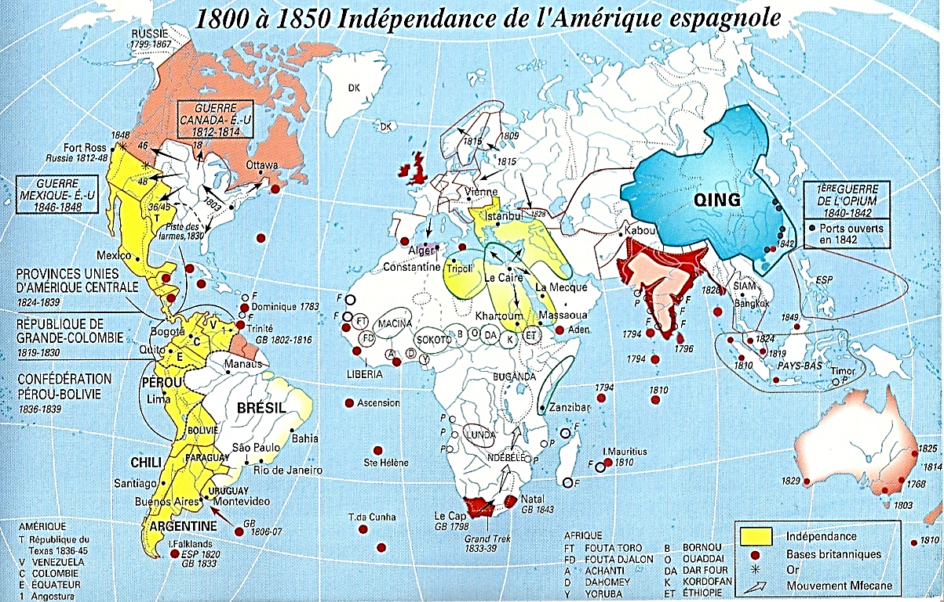
*Récapitulons…
*1825-48 : En Amérique du Sud et du Nord
Les frontières des Etats sont globalement fixées
NB : Dans le futur…
Quelques rectifications de frontières
Quelques nouvelles indépendances
Cuba, les Guyanes ; A revoir…
*Laissons donc l’Amérique
Et traversons à nouveau l’Atlantique…

Slide 10
*1850 : En Europe
Un équilibre des puissances…
*1815 : Après la fin des guerres napoléoniennes
Les frontières se fixent pour un siècle
*Avec quelques changements…
- 1830 : Naissance de la Belgique ; Et surtout…
- 1860-71 : De l’Italie et de l’Allemagne
*1850 : Un équilibre, doublé d’une rivalité S’installent entre les Etats
*Etats européens dominés
Par trois puissances économiques et militaires…
- La GB, en avance sur tous les autres Etats
Déjà à l’acmé de sa puissance
- La France et la nouvelle Allemagne
Qui lui contestent sa suprématie…

Slide 11
*1850 : Au Moyen Orient
Reculs de l’Empire ottoman…
*1815-30-41
Serbie, Moldavie, Valachie et Egypte autonomes
Algérie française, Tunisie et Grèce indépendantes
*1856 : Fin de la guerre de Crimée
La France et la GB ont sauvé
L’Empire ottoman de la menace russe
Mais son avenir
Est désormais entre leurs mains…
*Et enfin…

Slide 12
*1850 : En Asie orientale
La poussée européenne est devenue irrésistible…
*1818-49 : Après les conquêtes
De l’Empire marathe et du Pendjab des Sikhs
La conquête britannique de l’Inde est terminée
NB : Inde britannique qui doit malgré cela
Faire face à l’expansion russe croissante
En Asie centrale…
- Caucase, Perse, Afghanistan
- Khanats kazakhs et ouzbèks
*Cette accaparation de la richesse indienne
Va décupler les capacités conquérantes
De la minuscule et prudente GB
*NB : Autre atout fondamental
La GB maitresse des routes maritimes
Dans l’Atlantique et l’Océan Indien
*Avec ses bases : Le Cap, 1798 ; Maurice, 1810
*1850 : Plus rien ne peut l’arrêter…

Slide 13
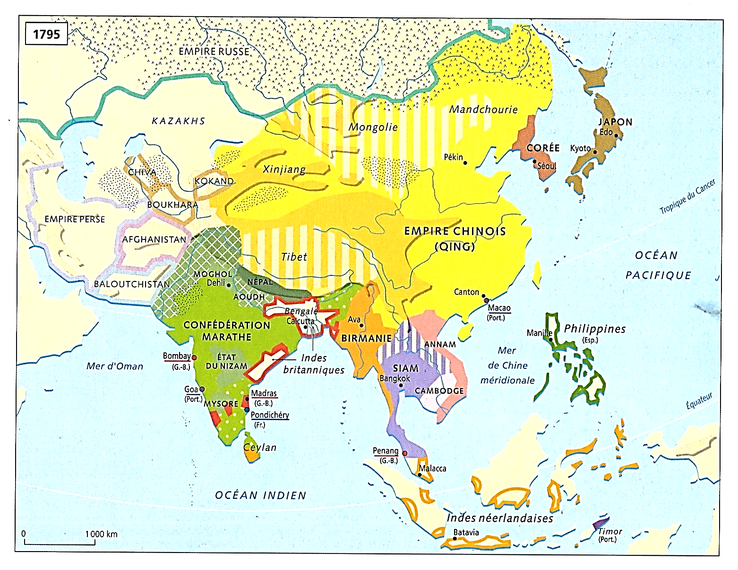
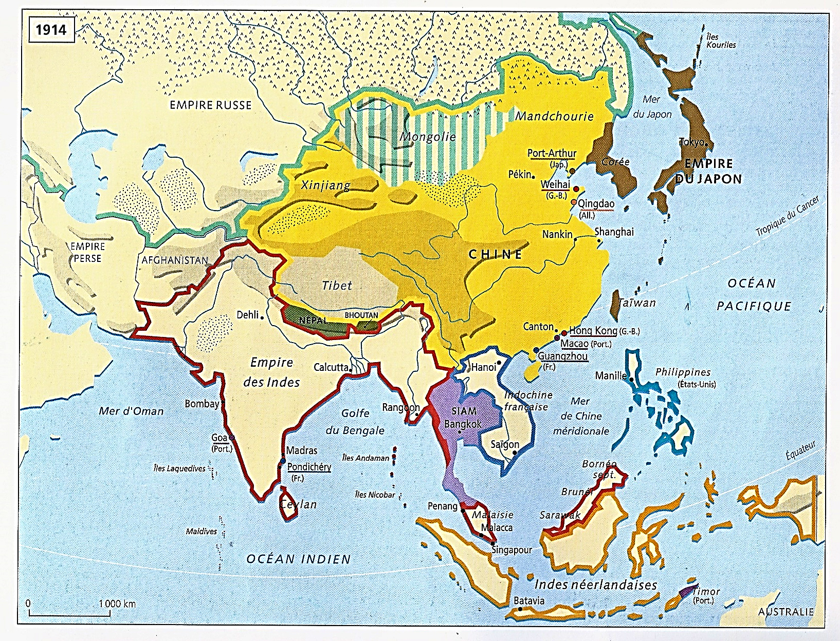
*Faisons un grand bond en avant
Et comparons 1800 et 1914…
*1800 : Britanniques au Bengale
Hollandais et Espagnols en Asie du SE
*1914 : L’Europe et la Russie
Se sont partagé l’Asie orientale
Seuls trois Etats indépendants
Chine affaiblie, Japon et Siam
*Donc
Une poussée européenne irrésistible
Mais en réalité, même en 1800
Rien de tout cela n’était écrit
Les Indes et l’Europe, J.L. Margolin
*Bref récit d’une histoire longue (sic)…
1800
1914

Slide 14
*1730-1830 : Le Siècle chinois…
En Asie orientale
Une économie-monde asiatique
Dominée par la Chine et l’Inde
*NB
Une économie-monde est un territoire dynamique
Polarisé par un centre économiquement autonome, qui se suffit à lui-même
Et qui exerce une domination ou une influence sur des périphéries et des marges
*1730-1830 : Une économie-monde asiatique
Composée de trois éléments essentiels…
1800

Slide 15
1) Au centre…
Deux puissances hégémoniques : Chine et Inde
Monstres territoriaux
Démographiques et économiques
2) En périphérie…
Des puissances secondaires qui bénéficient
De leur domination et de leur influence…
*Des puissances périphériques
Que l’on peut regrouper en quatre régions…

Slide 16
*Au sud…
a) Indochine : Birmanie, Siam, Dai Viêt
b) Au sud-est, l’Insulinde : Sultanats malais
c) Au nord-est : La Corée inféodée à la Chine
Et le Japon des shogun Tokugawa
Indépendant et partiellement fermé
d) A l’ouest…
- Khanats turco-mongoles ouzbèks et kazakhs
- Perse et Afghanistan
*Et enfin, 3ème élément…

Slide 17
3) En marge, les intrus européens et russes…
*Depuis les XVIe-XVIIe siècles : Des intrusions…
NB : En périphérie et/ou sur les côtes
*1565 : Les Espagnols, venus du Mexique Conquièrent les Philippines
*1619 : En Insulinde, à Batavia…
La VOC hollandaise qui avec ses possessions
Ses productions et ses monopoles imposés aux sultanats malais, domine le commerce
*En Inde, des comptoirs…
*1500-58 : Portugais
*1600-74 : Hollandais ; Puis…
*1612-90 : Britanniques ; Et enfin...
*1674-1739 : Français
*Fin XVIIIe-début XIXe siècle
Les intrusions laissent place
A une pression européenne croissante…
1500-1739

Slide 18
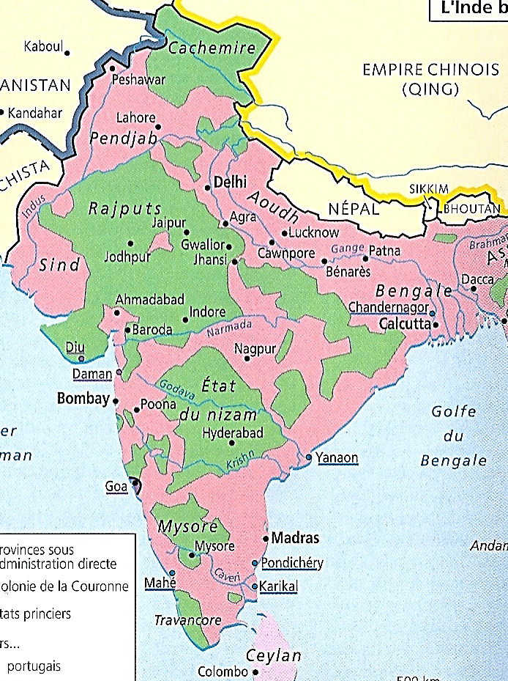
*1801 : Les Russes arrivent dans le Caucase
Et surtout…
*1757-1818-49 : L’Inde et ses richesses
Est conquise par les Britanniques
Mais aussi…
*1760-98 : En Insulinde
Déclin et faillite de la puissante VOC
Donc…
*Fin XVIIIe-début XIXe siècle
Une pression européenne croissante…
Mais qui paradoxalement
S’est faite globalement dans le cadre
D’un déclin relatif des Européens
*Comment expliquer ce paradoxe ?
Reprenons la chronologie…
1757-1849

Slide 19
*A la fin du XVIIIe siècle…
Les progrès de la présence britannique (1818 en Inde) furent au départ loin de compenser
le déclin hollandais (1799 en Insulinde).
Les Indes et l’Europe, J.L. Margolin, p. 376
*Et le dynamisme du Siècle chinois (1730-1830) Va d’abord et surtout profiter
Aux puissances asiatiques alors à leurs apogées
*Donc, des Européens relativement en retrait
Et pourtant…
*Au Siècle chinois qui aurait pu aboutir à la marginalisation de la présence européenne en Asie, allait succéder l’ère de la poussée irrésistible des Occidentaux.
Les Indes et l’Europe, J.L. Margolin, p. 386
*Pourquoi ? L’Inde britannique…
1799-1818

Slide 20
*1ère moitié du XIXe siècle
Un retournement de situation
Ce retournement
Dont vont d’abord bénéficier les Britanniques
Principaux acteurs de ce changement
*Et une raison, une seule
La conquête britannique de l’Inde
A ce retournement de situation
Le précédent indien joua incontestablement
Un rôle primordial.
Les Indes et l’Europe, J.L. Margolin, p. 386
1818-1893

Slide 21
*1818 : Les Britanniques ont conquis
L’Inde, le 2ème centre
Cette conquête va leur apporter deux atouts…
a) Une puissance territoriale, fiscale et militaire
Qui fait changer de nature l’expansion européenne
b) La maîtrise de deux produits essentiels
Sur les marchés extrême-orientaux
Les textiles et l’opium indiens…
*Et à ces atouts
On doit rajouter leur puissante marine
La 1ère au monde…
*Et après le centre indien, nouvel objectif
Le reste de l’économie-monde asiatique
Le monde chinois
*Rapide énumération…
1818-1893

Slide 22
*1819 : A l’est du Bengale
Les Britanniques s’installent
A Singapour dans la péninsule malaise
*1826 : Les Britanniques arrêtent
L’expansion de la Birmanie vers l’ouest
Et occupent une partie de la côte birmane
*1839 : Implantation britannique
Au nord de Bornéo
*Les 1^{ers} succès britanniques vont provoquer
De nouveaux appétits occidentaux
Et ce seront…
1818-1893

Slide 23
a) 1824-65 : Conquête hollandaise de l’Insulinde
NB : En réalité, commencée à Java
Durant l’occupation britannique (1795-1816)
*Puis les Britanniques à nouveau…
1818-1893

Slide 24
b) 1852-85
Conquête britannique de la Birmanie
c) 1840-42
1ère guerre de l’opium contre la Chine
Les Britanniques s’établissent à Hong Kong
Puis…
d) 1842-58
Dans la plupart des grands ports chinois…
Suivis par les autres européens
e) 1853 : A Tokyo
Les Américains ouvrent le Japon
f) 1859-93 : Conquête de l’Indochine française
*Et dans le même temps…
1818-1893

Slide 25
*En Asie centrale
Les Russes ont continué d’avancer…
*1801-59 : Le Caucase
*1822-65 : En Asie centrale
- Les hordes kazakhes
- Les khanats turco-mongols
*De ce fait, en se rapprochant de l’Inde
La Russie se confronte à nouveau à la puissance britannique : Le Grand Jeu…
*Avec comme Etats-tampons
L’Empire perse en déclin et l’Afghanistan
*A revoir…
*Bilan avant développement…
1818-1893

Slide 26
*1730-1893
Un processus global
En deux temps…
1) 1730-1830 : Le Siècle chinois
Un apogée des puissances asiatiques lié à l’apogée chinois
Concomitant
D’un relatif déclin européen
*Et qui sera suivi…
1730-1830

Slide 27
2) 1818-93 : D’une nouvelle poussée irrésistible des Européens
Voire d’une agressivité sans précédent…
Aboutissant à une conquête
Et à un partage de l’Asie…
1818-1893

Slide 28
*Ce processus en deux temps
S’est décliné différemment
En fonction des zones géographiques…
*5 zones géographiques
- Chine et Inde au centre
- Indochine, Insulinde et Japon en périphérie
*Et avant d’aborder le XIXe siècle
Faisons pour chacune un état des lieux
Aux siècles précédents
En commençant par l’élément central, la Chine
NB : Plan à la fois géographique
En passant d’une zone à une autre
Tout en conservant une ligne chronologique
*Retour au XVIIe siècle…

Slide 29
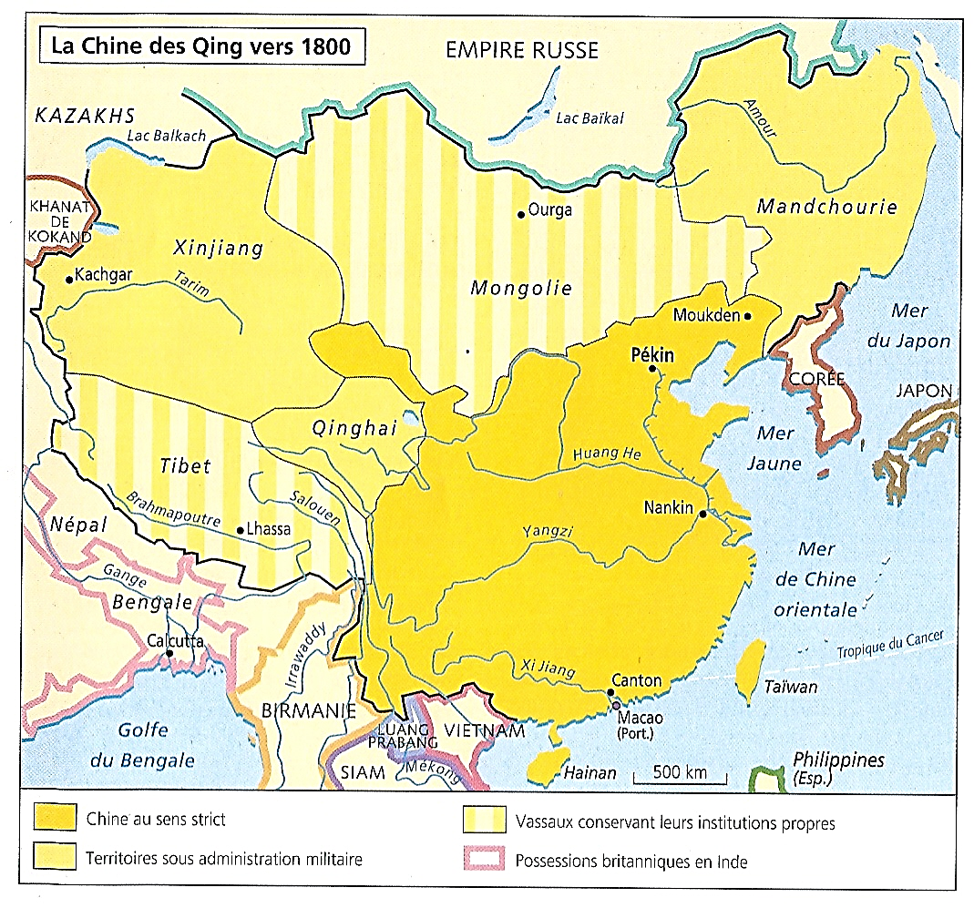
1644-1816 : La Chine des 1^{ers} Qing, de l’apogée du Siècle chinois au déclin

Slide 30
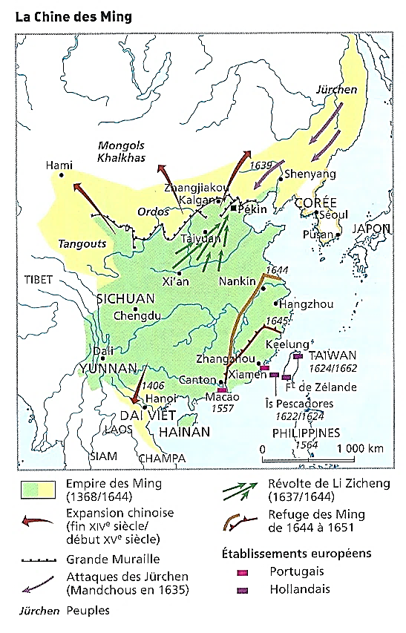
1644-1681 : Les Qing mandchous s’emparent de Pékin et du trône impérial, et conquièrent la Chine des Ming
Rappels…
*1635 : Abahai, chef des Jürchens
Peuple turco-mongol du nord-est, vassal de la Chine
Fonde la dynastie des Qing
*Les Jürchen, alliés aux Mongols orientaux du Sud
Prennent le nom de Mandchous
Et leur territoire devient la Mandchourie
*1644 : Les Mandchous s’emparent de Pékin
Et du trône impérial ; Aux Ming chinois (1368-1644) Succèdent les Qing (1644-1912), la dernière dynastie
*Mais la conquête de la Chine ne fait que commencer
Elle prendra presque un demi-siècle
*Les Qing devront faire face à trois résistances…
QING
1636-1912
Nurhaci
1616-26
Abahai
1626-43
Shunzhi
1643-61

Slide 31
1644-1681 : Les Qing mandchous s’emparent de Pékin et du trône impérial, et conquièrent la Chine des Ming
1) 1644-61 : Les derniers Ming, réfugiés au sud…
2) 1644-61 : Puis, les pirates nationalistes du Fujian
Soutiens des Ming
3) 1673-81 : Et enfin, la révolte des gouverneurs militaires du sud, les Trois Feudataires…

Slide 32
1661-1775 : Sous les règnes des despotes éclairés, Kangxi, Yongzheng et Qianlong, apogée de la Chine impériale : …
*Au XVIIIe siècle, trois longs règnes…
- 1661-1722 : L’empereur Kangxi
- 1722-35 : L’empereur Yongzheng
- 1735-96 : L’empereur Qianlong
*1661-1796
Sous les règnes de ces despotes éclairés
La Chine, 1ère puissance mondiale
Atteint son apogée…
NB : Le monde chinois 2, pp. 228-252 Jacques Gernet
*Quatre parties…
QING
1616-1912
Kangxi
1661-1722
Jiaqing
1796-1820
Nurhaci
1616-26
Yongzheng
1722-35
Daoguang
1820-50
Abahai
1626-43
Qianlong
1735-96
Xianfeng
1850-61
Cixi
1861-1908
Yixuan
Shunzhi
1643-61
Tongzhi
1861-75
Guangxu
1875-1908
Xiafeng
Puyi
1908-12

Slide 33
1661-1775 : … Un empire centralisé plus efficace et une administration moins corrompue ; …
1) Un empire centralisé plus efficace
a) A Pékin, les empereurs mettent fin aux conflits
Entre la Cour, ses eunuques, et l’administration
Une douceur des mœurs politiques s’installe
b) A Pékin et dans les provinces…
L’augmentation des traitements des fonctionnaires Met un frein à la corruption
NB : Mais cette efficacité accrue inhibe
Les volontés des fonctionnaires locaux
QING
1616-1912
Kangxi
1661-1722
Jiaqing
1796-1820
Nurhaci
1616-26
Yongzheng
1722-35
Daoguang
1820-50
Abahai
1626-43
Qianlong
1735-96
Xianfeng
1850-61
Cixi
1861-1908
Yixuan
Shunzhi
1643-61
Tongzhi
1861-75
Guangxu
1875-1908
Xiafeng
Puyi
1908-12

Slide 34
1661-1775 : … Un Empire confucéen : une politique culturelle et administrative qui rallie les élites chinoises …
2) Avec les Qing, un Empire confucéen…
*Après une 1ère période de contrôle sans partage
Les souverains mandchous comprennent
La nécessité de se concilier les anciennes classes dirigeantes et adoptent la culture chinoise…
QING
1616-1912
Kangxi
1661-1722
Jiaqing
1796-1820
Nurhaci
1616-26
Yongzheng
1722-35
Daoguang
1820-50
Abahai
1626-43
Qianlong
1735-96
Xianfeng
1850-61
Cixi
1861-1908
Yixuan
Shunzhi
1643-61
Tongzhi
1861-75
Guangxu
1875-1908
Xiafeng
Puyi
1908-12

Slide 35
1661-1775 : … Un Empire confucéen : une politique culturelle et administrative qui rallie les élites chinoises …
a) Kangxi et Qianlong, mathématiciens et poètes
b) Nombreuses visites dans le Bas-Yangzi
Centre de l’intelligentsia chinoise
c) 1656 : Rétablissement des concours, unique voie d’accès aux honneurs et au prestige social
-1706-25 : Le Gujin tushu jicheng, encyclopédie de 10 000 chapitres
- 1772-82 : Nombreuses commandes officielles d’édition (histoire, poésie, dictionnaires,…)
Tout cela donne des emplois aux lettrés
Notamment les nombreux recalés au concours
Auparavant les plus antimandchous
Et l’antagonisme entre Chinois et Mandchous tend à s’assoupir ; Toutefois…
QING
1616-1912
Kangxi
1661-1722
Jiaqing
1796-1820
Nurhaci
1616-26
Yongzheng
1722-35
Daoguang
1820-50
Abahai
1626-43
Qianlong
1735-96
Xianfeng
1850-61
Cixi
1861-1908
Yixuan
Shunzhi
1643-61
Tongzhi
1861-75
Guangxu
1875-1908
Xiafeng
Puyi
1908-12

Slide 36
1661-1775 : … mais également, règne de la censure et de l’ordre moral autoritaire ; …
*Cette faveur paternaliste des souverains
Pour la culture chinoise, cache
L’autre face autoritariste du régime ; Avec les Qing…
*Un Empire confucéen qui prône un ordre moral Fait d’obéissance et de soumission à la dynastie mandchoue ; Ainsi…
*Les opposants sont pourchassés
1687 : Kangxi met à l’index les écrits corrupteurs
*A côté des écrits culturels
Une littérature officielle se met en place
- 1730 : Yongzheng exige que chaque candidat aux concours lise le Dayi juemi lu, composé par lui-même
Pour justifier la domination mandchoue
- 1774-89 : Sous Qianlong, l’inquisition littéraire
Sont interdits tous les écrits où sont critiqués
Les Barbares, même de façon allusive…
QING
1616-1912
Kangxi
1661-1722
Jiaqing
1796-1820
Nurhaci
1616-26
Yongzheng
1722-35
Daoguang
1820-50
Abahai
1626-43
Qianlong
1735-96
Xianfeng
1850-61
Cixi
1861-1908
Yixuan
Shunzhi
1643-61
Tongzhi
1861-75
Guangxu
1875-1908
Xiafeng
Puyi
1908-12

Slide 37
1661-1775 : … Un apogée agricole permet de nourrir une population croissante qui passe de 130 à 330 millions d’habitants
3) Un essor économique et démographique…
*Sous les Qing, la paix intérieure entraîne
Une nouvelle ère de prospérité ; Et par conséquent…
Un essor économique, agricole, artisanal et commercial, sans précédent
a) Dans les campagnes, l’institution de greniers de prévoyance fait reculer les famines
b) Au XVIIIe siècle, l’agriculture chinoise apparaît
Comme la plus évoluée et la plus savante
Aux cultures traditionnelles : blé, orge, millet, riz
S’ajoutent de nouvelles cultures américaines
Patate douce, arachide, sorgho (d’Afrique), maïs
Qui résolvent le problème de la soudure d’hiver
*Mieux nourrie, la population augmente…

Slide 38
1661-1775 : … Un apogée agricole permet de nourrir une population croissante qui passe de 130 à 330 millions d’habitants
*L’essor économique, et avant tout agricole
A pour conséquence directe
Une augmentation démographique sans précédent
*1650-1741 : 130-143 millions ; Europe : 144 (1750)
*1762 : 200 millions
*1800 : 330 millions ; Europe : 193 millions
*NB : Au XIXe siècle
Cette croissance démographique dépassera
Les capacités agricoles
Conséquence : Une surpopulation
Source de tensions qui s’ajoutera aux autres…

Slide 39
1691-1759 : Expansion maximale de la Chine : Au nord et à l’est, soumissions des Mongols orientaux (Khalkhas), des Mongols occidentaux (Khoshuts, Dzoungars) et du Tibet des Dalaï-lamas : …
4) Aux XVIIe-XVIIIe siècles, l’apogée politique, économique et démographique de la Chine
S’accompagne d’un apogée territorial
Avec…
*1691-1759 : Au Nord et à l’Est, une conquête
Des vastes espaces mongols et tibétains…
*Quatre phases…

Slide 40
1691-1759 : Expansion maximale de la Chine : Au nord et à l’est, soumissions des Mongols orientaux (Khalkhas), des Mongols occidentaux (Khoshuts, Dzoungars) et du Tibet des Dalaï-lamas : …
a) 1691 : Au nord…
Les derniers Mongols orientaux indépendants
Reconnaissent la suzeraineté des Qing
NB : Les Khalkhas
Ethnie principale de la Mongolie actuelle
b) 1720-51 : Au sud-ouest…
Le Tibet devient un protectorat chinois
Tout en conservant une large autonomie…
1636
1635
1691
1691
1720-51
1720-51

Slide 41
1691-1759 : Expansion maximale de la Chine : Au nord et à l’est, soumissions des Mongols orientaux (Khalkhas), des Mongols occidentaux (Khoshuts, Dzoungars) et du Tibet des Dalaï-lamas : …
c) 1724 : Entre la Chine et le Tibet
Les Qing soumettent
Les Khoshuts du Qinghai, Mongols occidentaux
Le Qinghai devient un territoire militaire
Et enfin…
1636
1635
1691
1691
1724
1720-51

Slide 42
1691-1759 : Expansion maximale de la Chine : Au nord et à l’est, soumissions des Mongols orientaux (Khalkhas), des Mongols occidentaux (Khoshuts, Dzoungars) et du Tibet des Dalaï-lamas : …
d) 1757-59 : A l’ouest…
Les Chinois vainquent et exterminent
Les Dzoungars, dernière puissance mongole
*Puis ils conquièrent jusqu’à Kachgar
Les oasis islamisées du bassin du Tarim
Peuplées de Ouïghours
NB : Kachgar à 3 500 km de Pékin…
*Les Chinois fondent le territoire militaire
Du Xinjiang, Nouvelles frontières…
Qui devient également une terre d’exil
Pour condamnés politiques et de droit commun
*Bilan en trois points de ces conquêtes…
1636
1635
1759
1691
1691
1724
1720-51

